Slide 1
Les animaux d’Australie
Kaymilia & Alis

Slide 2
Le kangourou
Le lézard à collerette
Le koala
L’ornithorynque
Le taïpan
La méduse boite
QUIZ

Slide 4
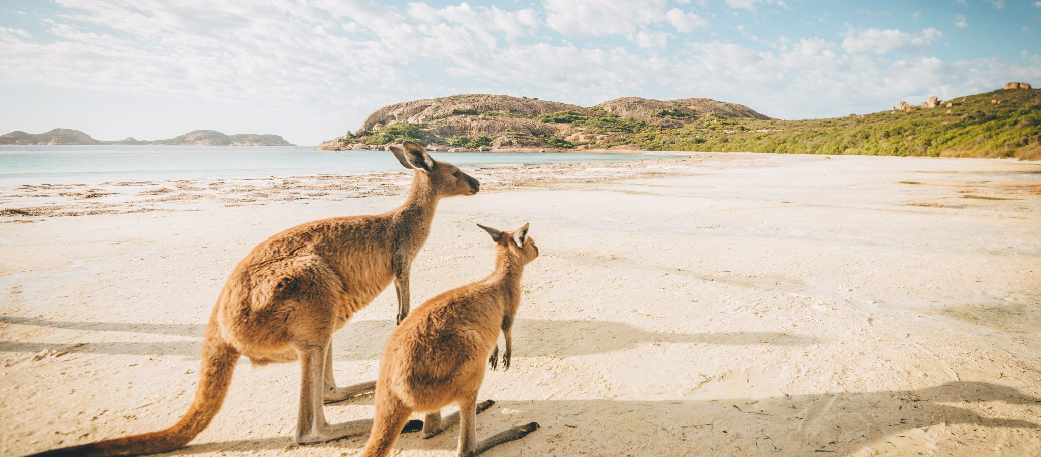
Le kangourou

Slide 5
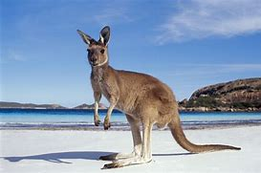
Le kangourou d’Australie.
L’animal emblématique de l’Australie: est le kangourou
Fiche technique du kangourou:
Taille : 70 cm (wallaby) à 1,60 m (kangourou roux)
Poids : de 15kg (wallaby) à 85kg (kangourou roux)
Longévité : 6/7 ans
Nourriture : herbe principalement
Nombre d’espèces : 63 espèces dont 4 principales (kangourou roux, kangourou géant, kangourou gris et kangourou antilope)

Slide 6
Ornithorynque

Slide 7
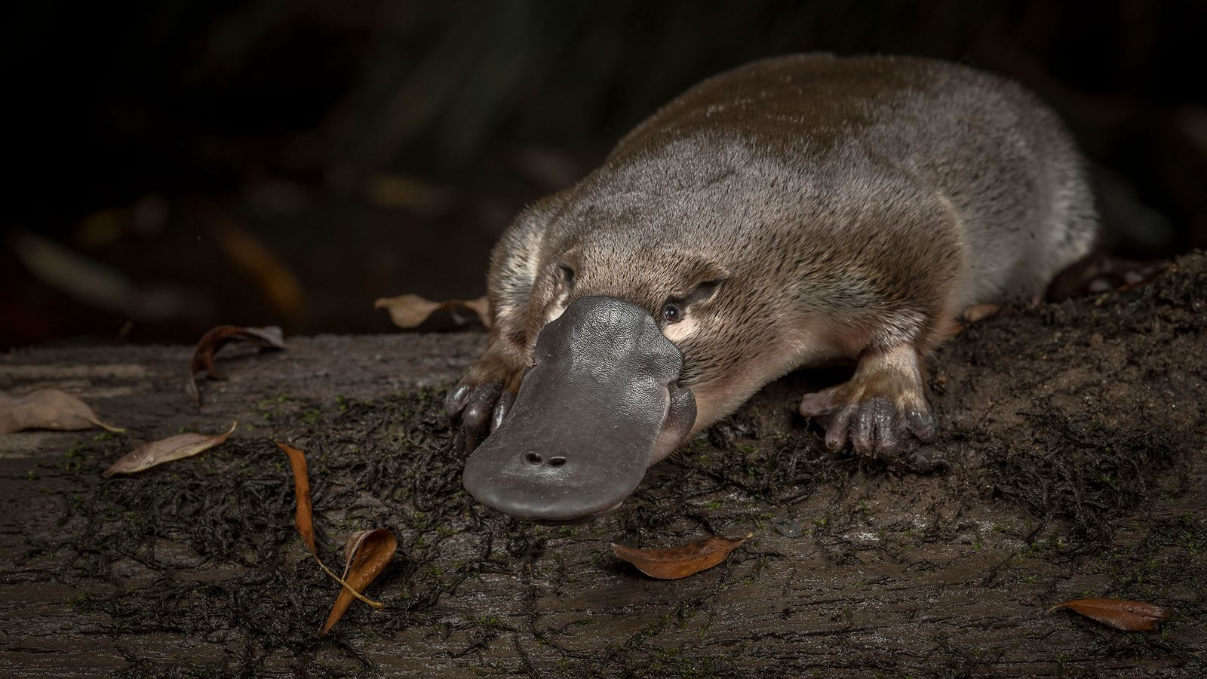
L’ornithorynque
Fiche technique du ornithorynque:
Taille : Entre 40 et 50 centimètres, La queue mesure 12 cm et la mâchoire 6 cm.
Poids : 0,7 à 2,4 kilogrammes
Longévité : 15 à 20 ans à l’état sauvage.
Nourriture : Il est carnivore il se nourrit de vers, de laves d’insectes, de crevettes d’eau douce, de petits poissons et de leurs œufs ou encore d’écrevisse.

Slide 8
Le lézard à collerette

Slide 9
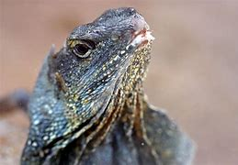
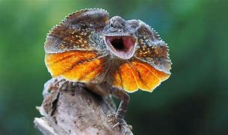
Le lèzard à collerette
Habitat & répartition
Forêts tropicales et savanes arborées du sud de la Nouvelle-Guinée et du nord de l'Australie.
Poids & Taille
70 à 90 cm de long pour un poids de 500 à 800 gr, le mâle étant beaucoup plus gros que la femelle.
Reproduction
La femelle pond 5 à 20 œufs dans un nid creusé dans la terre, qui écloront 10 semaines plus tard.
Longévité
10 ans.
Régime alimentaire
Carnivore : insectes, araignées et amphibiens.

Slide 10
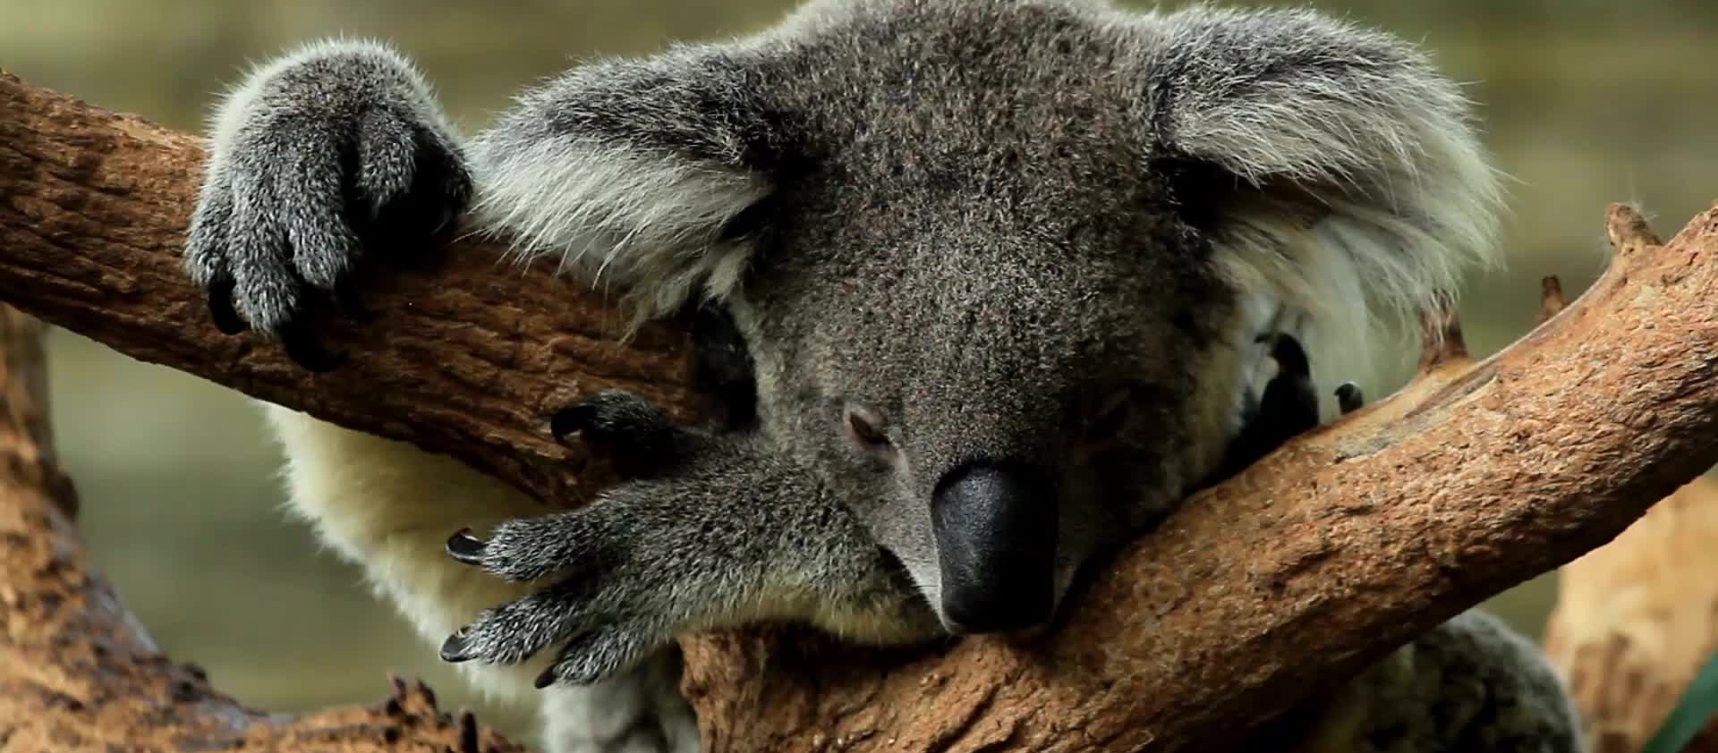
Le koala

Slide 11
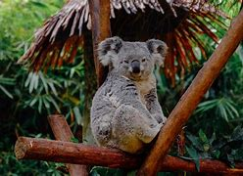
Le koala
Fiche technique du koala:
Taille : 60 à 0,85 cm
Poids : 5 à 15 kg
Longévité : 13 à 18 ans
Nourriture : Feuille et écorce d’eucalyptus
Nombre d’espèces : 3 (koala de New South Wales, koala de Queensland et koala de Victoria)

Slide 12
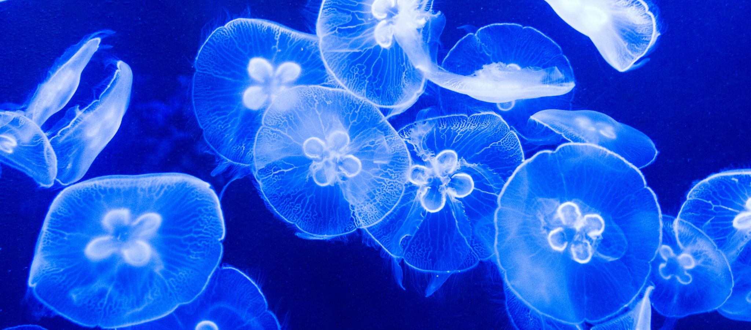
La méduse boîte

Slide 13
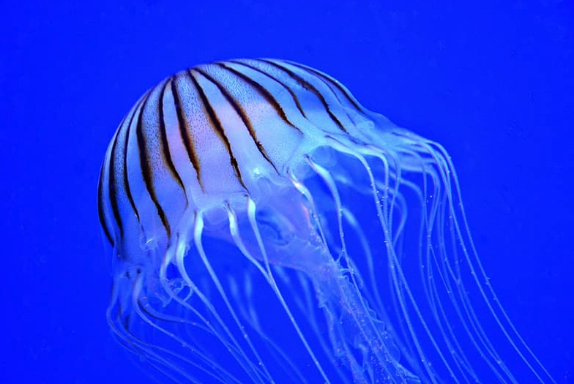
La méduse boîte
Fiche technique du kangourou:
Taille : 30 cm, 3 mètres
Nourriture : Elle se nourrit de crustacés et de petits poissons
Nombre d’espèces : 36 et 45 espèces de méduses-boites ont été reconnues.

Slide 14
Le taïpan

Slide 15
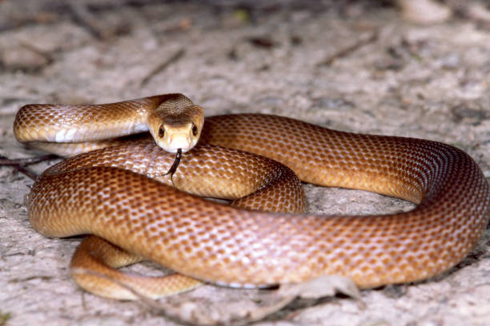
Le taïpan
Fiche technique du taïpan:
Taille: 2 m de long
Nourriture: Il est carnivore, il se nourrit principalement de petits oiseaux et de rongeurs comme les rats et les souris qu'il tue par attaque surprise en leur injectant une dose de venin.
Habitation: . régions arides dans l’ouest de la Nouvelle-Galles du Sud et du Victoria.
Situé aussi au nord du lac Eyre et à l’ouest de la ligne formée par le fleuve Murray, la rivière Darling et la rivière Murrumbidgee.

Slide 17
Quiz
Qui est l’animal emblématique de l’Australie?
Le kangourou de l’Australie.

Slide 18
Quiz
Quel sont les 4 espèces de kangourous vivants en Australie?
Le kangourou gris,
Le kangourou roux,
Le kangourou géant
Le kangourou antilope.

Slide 19
Quiz
Les kangourous peuvent être agressifs ou pas?
Oui, les kangourous peuvent êtres agressifs.

Slide 20
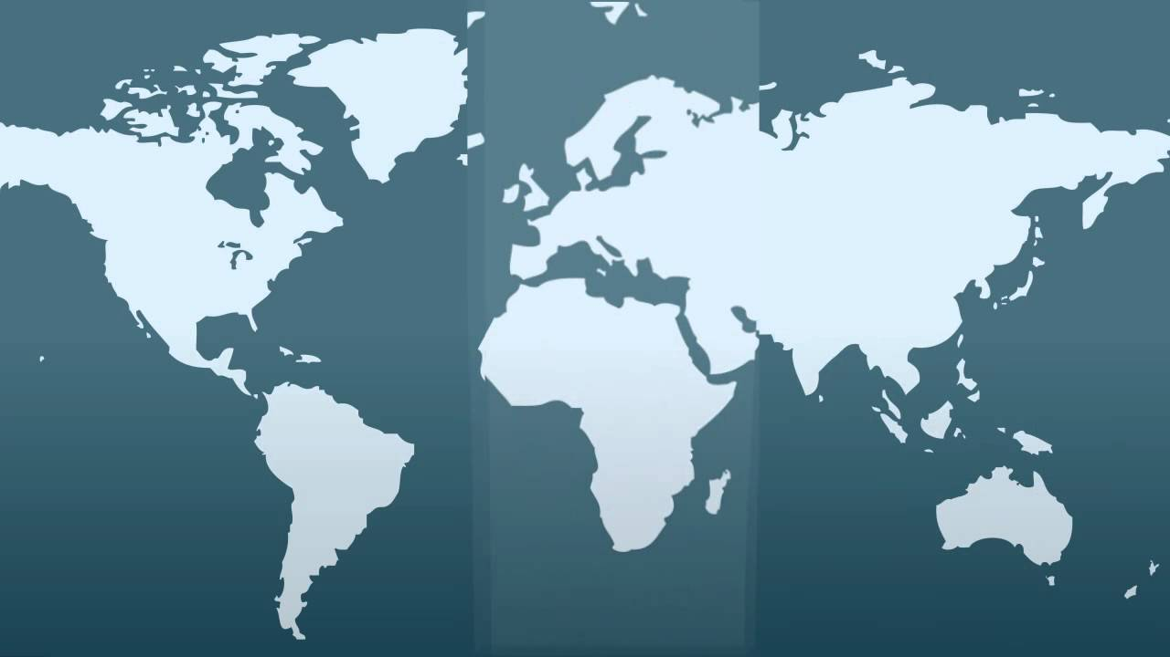
Sur cette carte du monde, indique où se situe l’Australie
Australie

Slide 21
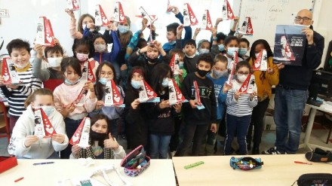
CM1 B
Merci pour votre attention!

